Slide 1
Spring Security

Slide 2
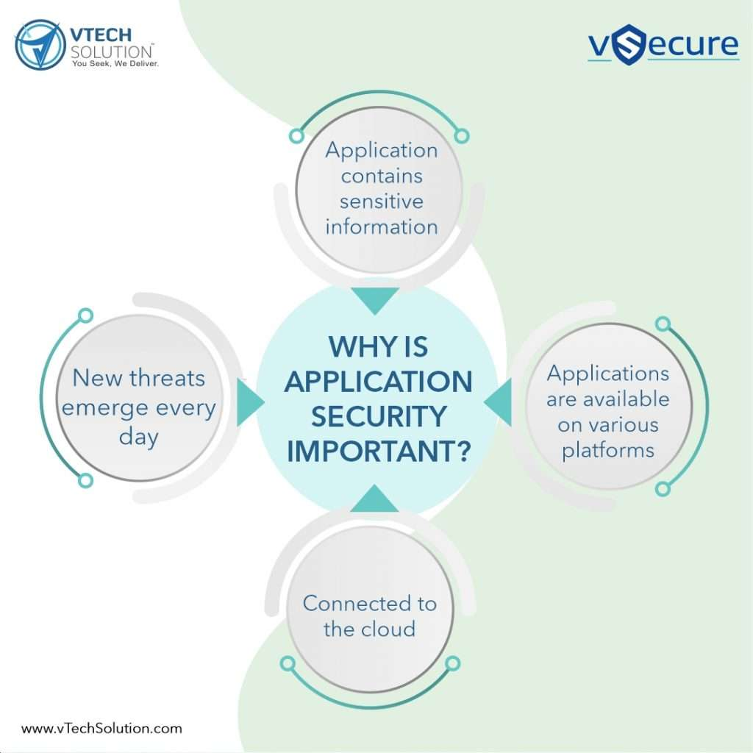
Why Need Security?
Authorized Access/Users.
Protect sensitive Data.
Mitigate Common Security Threats.
Protect application availability.
Notes:
Tại Sao Cần Bảo Mật?
Truy Cập/Người Dùng Được Ủy Quyền.
Bảo Vệ Dữ Liệu Nhạy Cảm.
Giảm Thiểu Các Mối Đe Dọa Bảo Mật Phổ Biến.
Bảo Vệ Tính Khả Dụng của Ứng Dụng.
TẠI SAO BẢO MẬT ỨNG DỤNG LẠI QUAN TRỌNG?
Ứng Dụng Chứa Thông Tin Nhạy Cảm.
Các Mối Đe Dọa Mới Xuất Hiện Hàng Ngày.
Ứng Dụng Có Sẵn Trên Nhiều Nền Tảng Khác Nhau.
Kết Nối Với Đám Mây.

Slide 3
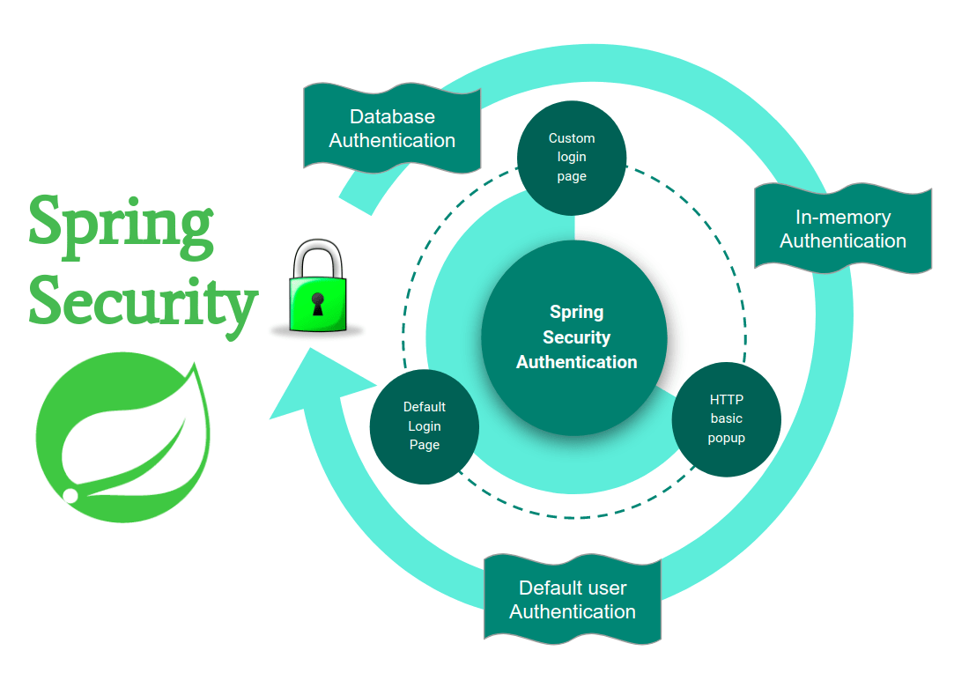
Spring Security
Is a powerful framework in the Spring ecosystem that provides comprehensive security features for Java applications.
Offers robust mechanisms for authentication, authorization, and protection against common security vulnerabilities such as CSRF, XSS, and session fixation.
Notes:
Spring Security
Là một framework mạnh mẽ trong hệ sinh thái Spring, cung cấp các tính năng bảo mật toàn diện cho các ứng dụng Java.
Cung cấp các cơ chế mạnh mẽ cho xác thực, ủy quyền và bảo vệ chống lại các lỗ hổng bảo mật phổ biến như CSRF, XSS và session fixation.

Slide 4
Key Features of Spring Security
Authentication:
Verifies the identity of a user.
Supports multiple methods, such as username/password, tokens (e.g., JWT), OAuth2, and LDAP.
Authorization:
Controls access to resources based on user roles, permissions, or attributes.
Password Management:
Includes secure hashing algorithms (e.g., BCrypt, PBKDF2) for password storage.
CSRF Protection:
Prevents Cross-Site Request Forgery attacks by requiring a unique token for state-changing requests.
Session Management:
Provides features for concurrent session control and session fixation protection.
Integration with OAuth2 and JWT:
Supports OAuth2 for secure API authentication and JWT for stateless authentication.
Custom Security Rules:
Easily customizable to define security configurations for endpoints, paths, and user roles.
Notes:
Các Tính Năng Bảo Mật Chính:
Xác Thực (Authentication):
Xác minh danh tính của người dùng.
Hỗ trợ nhiều phương thức, chẳng hạn như tên người dùng/mật khẩu, mã thông báo (ví dụ: JWT), OAuth2 và LDAP.
Ủy Quyền (Authorization):
Kiểm soát quyền truy cập vào tài nguyên dựa trên vai trò, quyền hoặc thuộc tính của người dùng.
Quản Lý Mật Khẩu (Password Management):
Bao gồm các thuật toán băm an toàn (ví dụ: BCrypt, PBKDF2) để lưu trữ mật khẩu.
Bảo Vệ CSRF (CSRF Protection):
Ngăn chặn các cuộc tấn công Giả mạo Yêu cầu Liên trang (Cross-Site Request Forgery) bằng cách yêu cầu mã thông báo duy nhất cho các yêu cầu thay đổi trạng thái.
Quản Lý Phiên (Session Management):
Cung cấp các tính năng kiểm soát phiên đồng thời và bảo vệ sửa lỗi phiên (session fixation).
Tích Hợp với OAuth2 và JWT (Integration with OAuth2 and JWT):
Hỗ trợ OAuth2 để xác thực API an toàn và JWT để xác thực không trạng thái.
Quy Tắc Bảo Mật Tùy Chỉnh (Custom Security Rules):
Dễ dàng tùy chỉnh để xác định cấu hình bảo mật cho các điểm cuối, đường dẫn và vai trò người dùng.

Slide 5
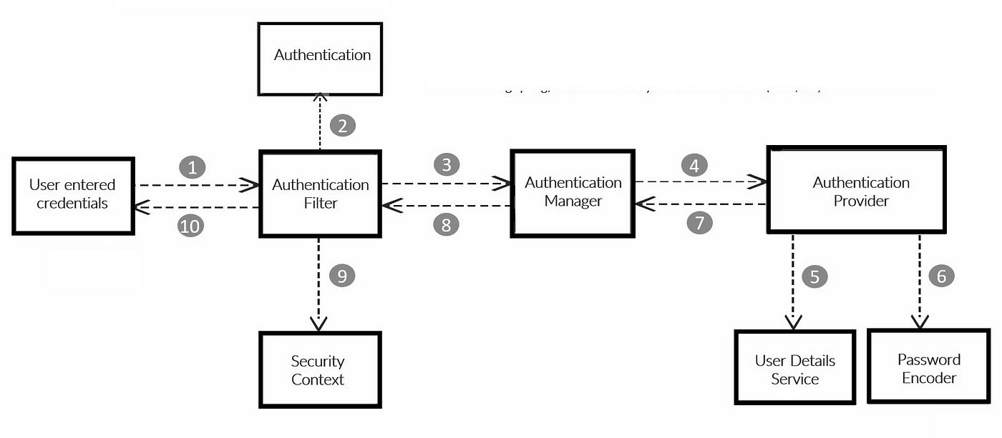
Spring Security Flow
Notes:
Người dùng nhập thông tin xác thực (User entered credentials): Người dùng nhập tên người dùng và mật khẩu (hoặc các thông tin xác thực khác) vào giao diện đăng nhập.
Bộ lọc xác thực (Authentication Filter): Bộ lọc này là điểm vào của quy trình xác thực. Nó nhận thông tin xác thực từ người dùng và tạo ra một đối tượng Authentication (thường là UsernamePasswordAuthenticationToken).
Trình quản lý xác thực (Authentication Manager): Trình quản lý xác thực là một interface chịu trách nhiệm ủy quyền quy trình xác thực cho các AuthenticationProvider khác nhau.
Nhà cung cấp xác thực (Authentication Provider): AuthenticationProvider là nơi thực hiện xác thực thực tế. Spring Security có nhiều AuthenticationProvider khác nhau cho các phương thức xác thực khác nhau (ví dụ: xác thực dựa trên cơ sở dữ liệu, xác thực LDAP).
Dịch vụ thông tin chi tiết người dùng (User Details Service): UserDetailsService được sử dụng để tải thông tin chi tiết của người dùng từ nguồn dữ liệu (ví dụ: cơ sở dữ liệu).
Bộ mã hóa mật khẩu (Password Encoder): PasswordEncoder được sử dụng để mã hóa và so sánh mật khẩu.
AuthenticationProvider trả về kết quả xác thực: Sau khi xác thực thành công, AuthenticationProvider trả về một đối tượng Authentication đã được xác thực đầy đủ. Trình quản lý xác thực trả về kết quả: AuthenticationManager trả về kết quả xác thực cho AuthenticationFilter.
Ngữ cảnh bảo mật (Security Context): Nếu xác thực thành công, AuthenticationFilter lưu trữ đối tượng Authentication đã được xác thực vào SecurityContext.
Phản hồi cho người dùng: Ứng dụng phản hồi cho người dùng, thông báo kết quả xác thực.

Slide 6
Spring Security Main Blocks
Authentication Filter:
A chain of filters that intercept HTTP requests and apply security logic.
Example filters: UsernamePasswordAuthenticationFilter, BasicAuthenticationFilter, CsrfFilter
Authentication Manager:
Responsible for authenticating users by delegating to configured AuthenticationProviders.
Authentication Provider:
Processes authentication requests, such as validating user credentials or tokens.
Granted Authority:
Represents a user's roles or permissions.
Security Context Holder:
Stores the security context, including the authenticated user details, for the duration of a session or request.
Notes:
Bộ Lọc Xác Thực (Authentication Filter):
Một chuỗi các bộ lọc chặn các yêu cầu HTTP và áp dụng logic bảo mật.
Các bộ lọc ví dụ: UsernamePasswordAuthenticationFilter, BasicAuthenticationFilter, CsrfFilter.
Trình Quản Lý Xác Thực (Authentication Manager):
Chịu trách nhiệm xác thực người dùng bằng cách ủy quyền cho các AuthenticationProvider được cấu hình.
Nhà Cung Cấp Xác Thực (Authentication Provider):
Xử lý các yêu cầu xác thực, chẳng hạn như xác thực thông tin xác thực hoặc mã thông báo của người dùng.
Quyền Được Cấp (Granted Authority):
Đại diện cho vai trò hoặc quyền của người dùng.
Trình Giữ Ngữ Cảnh Bảo Mật (Security Context Holder):
Lưu trữ ngữ cảnh bảo mật, bao gồm thông tin chi tiết về người dùng đã xác thực, trong suốt thời gian của một phiên hoặc yêu cầu.

Slide 7
How to Use Spring Security
In Maven, include the Spring Security dependency.
Default Behavior after adding the dependency:
All endpoints are secured by default.
A default login page is provided.
The default user credentials are:
Username: user
Password: Auto-generated (logged in the console at startup).
Notes:
Cấu Hình Spring Security với Maven và Hành Vi Mặc Định:
Trong Maven, bao gồm dependency Spring Security.
Hành vi mặc định sau khi thêm dependency:
Tất cả các điểm cuối (endpoints) đều được bảo mật theo mặc định.
Một trang đăng nhập mặc định được cung cấp.
Thông tin đăng nhập người dùng mặc định là:
Tên người dùng: user
Mật khẩu: Tự động tạo (được ghi vào console khi khởi động).

Slide 8
Common Security Annotations
@EnableWebSecurity: Enables Spring Security configuration.
@PreAuthorize: Restricts access to methods based on roles or permissions.
@PostAuthorize: Checks authorization after a method is invoked.
@Secured: Specifies roles required for a method or class.
Notes:
@EnableWebSecurity: Kích hoạt cấu hình Spring Security.
@PreAuthorize: Hạn chế quyền truy cập vào các phương thức dựa trên vai trò hoặc quyền.
@PostAuthorize: Kiểm tra quyền sau khi một phương thức được gọi.
@Secured: Chỉ định vai trò cần thiết cho một phương thức hoặc lớp.

Slide 9
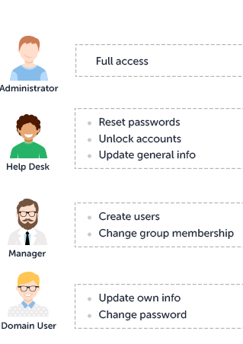
Role-Based Access Control (RBAC)
Roles: Define access levels (e.g., ADMIN, USER).
Authorities: Fine-grained permissions within roles.
Notes:
Vai Trò (Roles): Định nghĩa các cấp độ truy cập (ví dụ: QUẢN TRỊ VIÊN, NGƯỜI DÙNG).
Quyền (Authorities): Các quyền chi tiết trong vai trò.

Slide 10
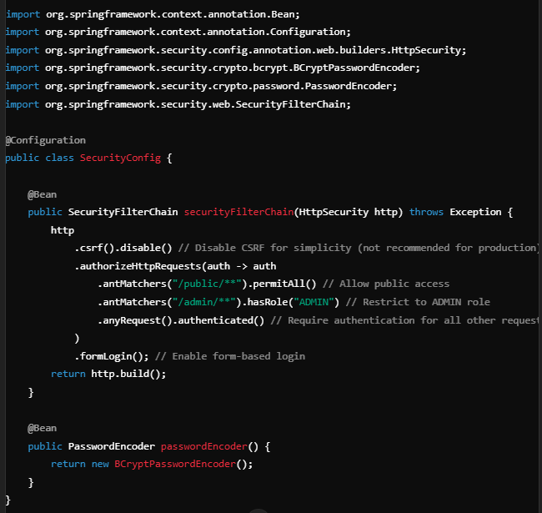
Configuring Basic Authentication
To customize Spring Security behavior, create a configuration class annotated with @Configuration and @EnableWebSecurity.
Notes:
Để tùy chỉnh hành vi của Spring Security, hãy tạo một lớp cấu hình được đánh dấu bằng @Configuration và @EnableWebSecurity.

Slide 11
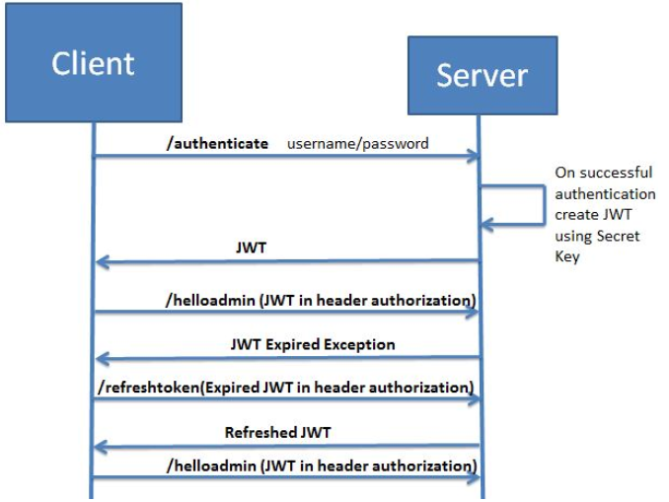
Securing APIs with JWT
JWT (JSON Web Token): A compact, self-contained token for secure data exchange.
Notes:
JWT (Mã Thông Báo Web JSON): Một mã thông báo nhỏ gọn, tự chứa để trao đổi dữ liệu an toàn.

Slide 12
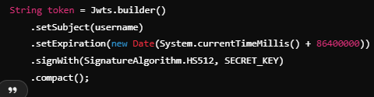
Implementing JWT Authentication
Generating JWT:
Validating JWT:
Notes:
Header (Tiêu đề): Chứa thông tin về loại mã thông báo (JWT) và thuật toán ký (ví dụ: HS256, RS256).
Payload (Nội dung): Chứa các "claims" (tuyên bố) là các thông tin về thực thể (ví dụ: người dùng) và dữ liệu bổ sung.
Signature (Chữ ký): Được sử dụng để xác minh rằng mã thông báo không bị thay đổi. Nó được tạo ra bằng cách sử dụng tiêu đề, nội dung và một khóa bí mật (hoặc khóa riêng).

Slide 13
OAuth2 Integration
OAuth2 allows third-party applications to access resources securely.
Configure spring-boot-starter-oauth2-client for social login (Google, Facebook).

Slide 14

Enabling HTTPS
Encrypts communication between client and server.
Add a keystore and update application.properties:
Notes:
OAuth2 cho phép các ứng dụng của bên thứ ba truy cập tài nguyên một cách an toàn.
Cấu hình spring-boot-starter-oauth2-client cho đăng nhập mạng xã hội (Google, Facebook).
Giải thích chi tiết hơn:
OAuth2 là gì?
OAuth2 là một framework ủy quyền (authorization framework) tiêu chuẩn cho phép các ứng dụng của bên thứ ba truy cập vào tài nguyên của người dùng mà không cần chia sẻ thông tin đăng nhập của họ.
Nó thường được sử dụng cho việc đăng nhập mạng xã hội (social login) và truy cập API.
Cách OAuth2 hoạt động:
Ứng dụng yêu cầu quyền truy cập: Ứng dụng của bên thứ ba yêu cầu quyền truy cập vào tài nguyên của người dùng từ nhà cung cấp dịch vụ (ví dụ: Google, Facebook).
Người dùng cấp quyền: Người dùng được chuyển hướng đến nhà cung cấp dịch vụ và được yêu cầu cấp quyền truy cập.
Nhà cung cấp dịch vụ cấp mã ủy quyền (authorization code): Nếu người dùng cấp quyền, nhà cung cấp dịch vụ sẽ cấp một mã ủy quyền cho ứng dụng.
Ứng dụng yêu cầu mã truy cập (access token): Ứng dụng sử dụng mã ủy quyền để yêu cầu mã truy cập từ nhà cung cấp dịch vụ.
Nhà cung cấp dịch vụ cấp mã truy cập: Nhà cung cấp dịch vụ cấp mã truy cập cho ứng dụng.
Ứng dụng truy cập tài nguyên: Ứng dụng sử dụng mã truy cập để truy cập tài nguyên của người dùng.
Lợi ích của OAuth2:
An toàn: Người dùng không cần chia sẻ thông tin đăng nhập của họ với ứng dụng của bên thứ ba.
Tiện lợi: Cho phép người dùng đăng nhập vào ứng dụng bằng tài khoản mạng xã hội hiện có của họ.
Kiểm soát: Người dùng có thể thu hồi quyền truy cập của ứng dụng bất cứ lúc nào.

Slide 15
References
https://spring.io/guides/gs/securing-web
https://spring.io/guides/tutorials/spring-security-and-angular-js

